Slide 1
靜心高中
金融科技夏令營
台大財金所

Slide 2
02
網路爬蟲
在大數據時代下，成千上萬的網頁資料成為具有價值的巨量資料來源

Slide 3


網路爬蟲是什麼？
狹義的網路爬蟲：
透過程式在網路上以一定的規則進行爬取(抓取)網頁中的內容，這樣的行為就可以叫做「網路爬蟲」
廣義的網路爬蟲：
網路蜘蛛
用於建置搜尋引擎資料庫，例如googlebot
網路機器人
網路爬蟲的延伸，當網頁狀態發生改變或是某些條件達成時，網路機器人會自動做出相應的回應，例如自動寄送帳好密碼確認信。

Slide 4
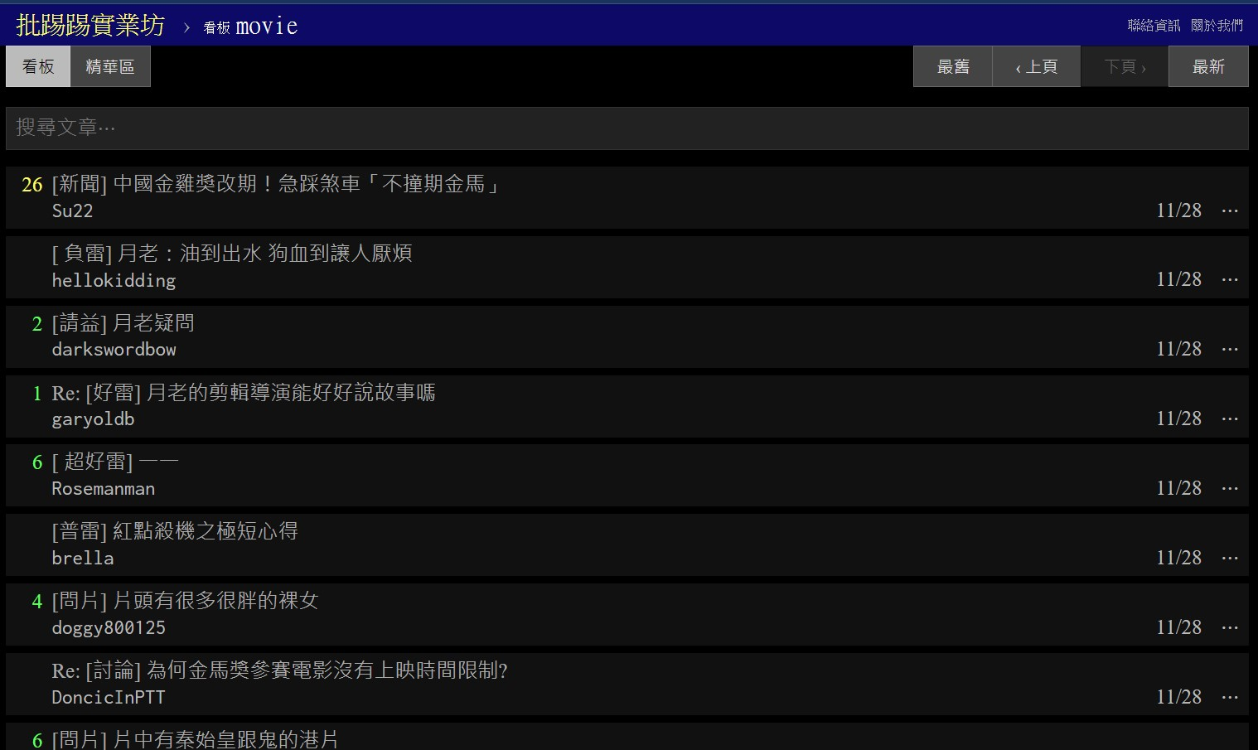
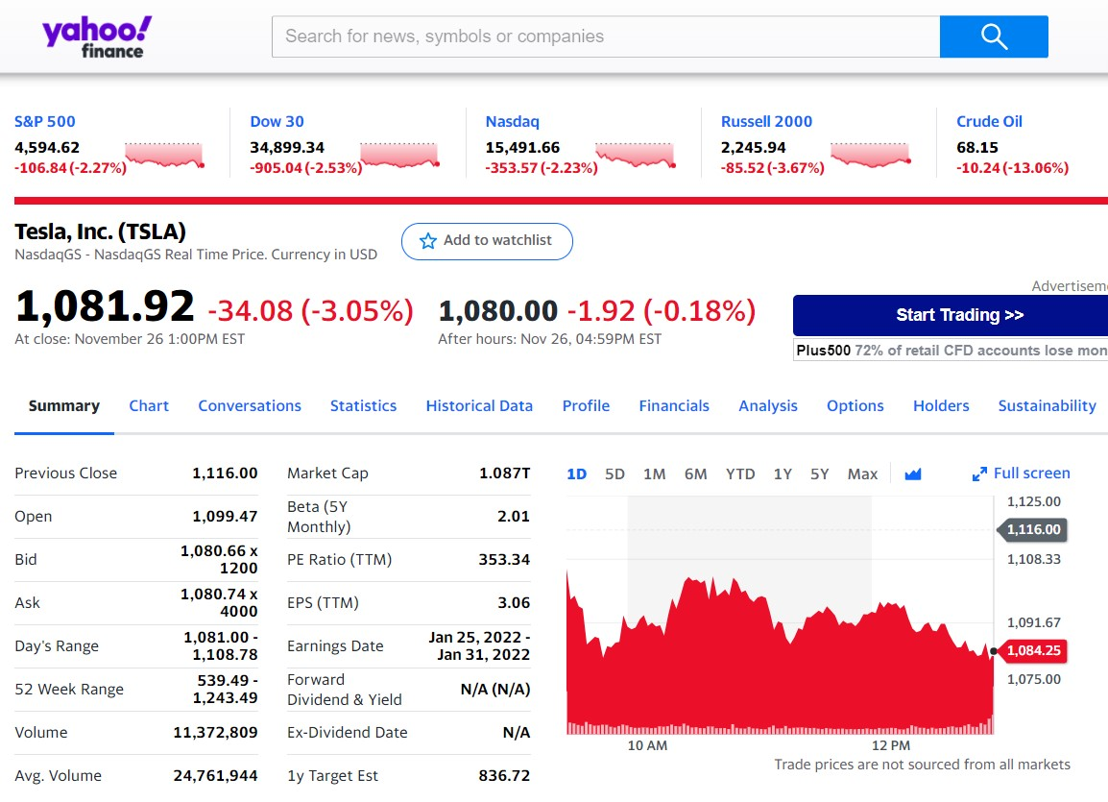
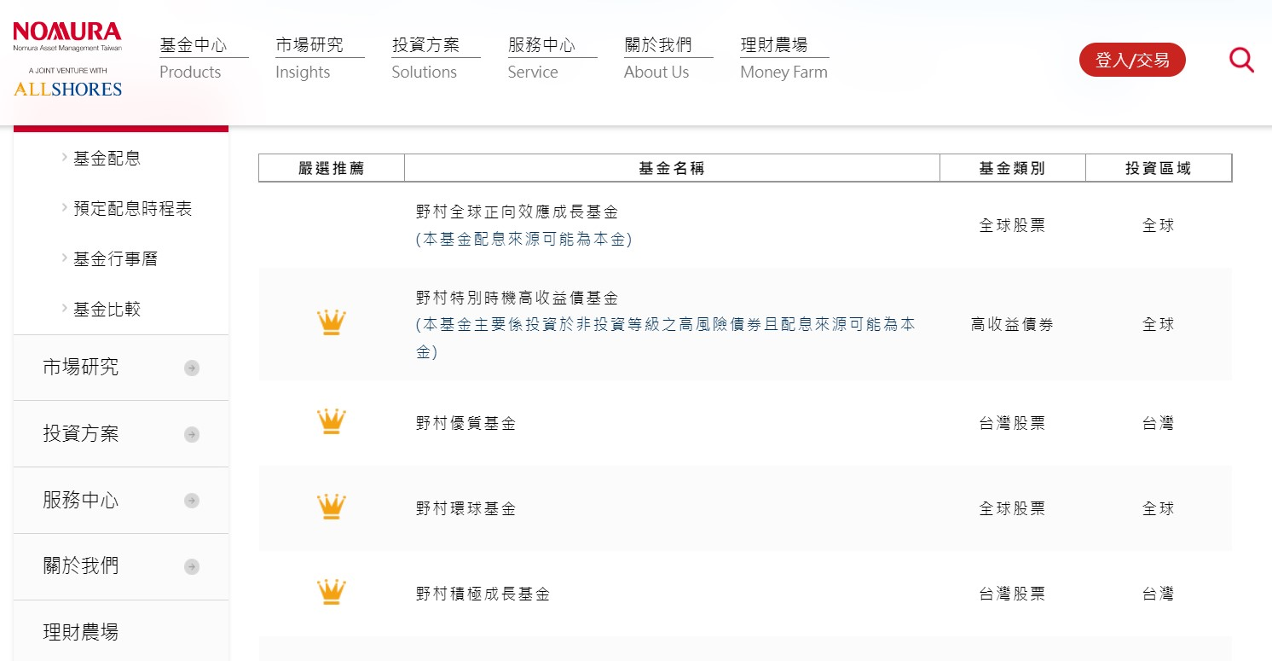
為什麼需要網路爬蟲？
PTT電影版
Yahoo Finance
野村投信基金列表

Slide 5
基本網路爬蟲四步驟
STEP1. 連線到指定網址
STEP2. 傳遞使用者訊息給網頁伺服器
STEP3. 抓取指定網頁中的資料與內容
STEP4. 解析資料，並只擷取所需內容
常見資料格式類型：HTML、JSON、XML…等
進階設定：
建立檢測指定的頁面是否有改變的機制，當有改變的時候再進行指定的動作並執行
研擬如何在網路伺服器上避免過度存取網頁上的內容導致被發現或是過濾掉
為了加快爬蟲的速度，設計同步抓取網頁上的內容等並行架構

Slide 6

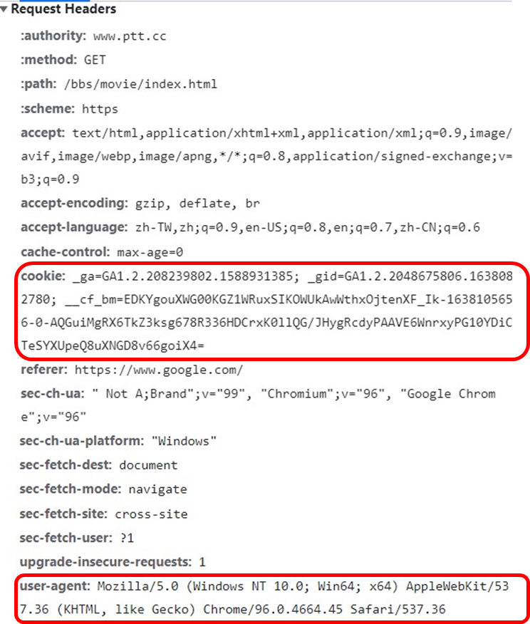

網路爬蟲關鍵心法
「用爬蟲程式模仿一個普通的網頁使用者造訪網站的樣子。」
HTTP Request
HTTP Response
cookie：拜訪特定網站時在使用者瀏覽器所留下的一小部份紀錄
user-agent：拜訪網站的使用者的作業系統、瀏覽器版本、裝置…等
普通使用者請求造訪網頁資訊

Slide 7
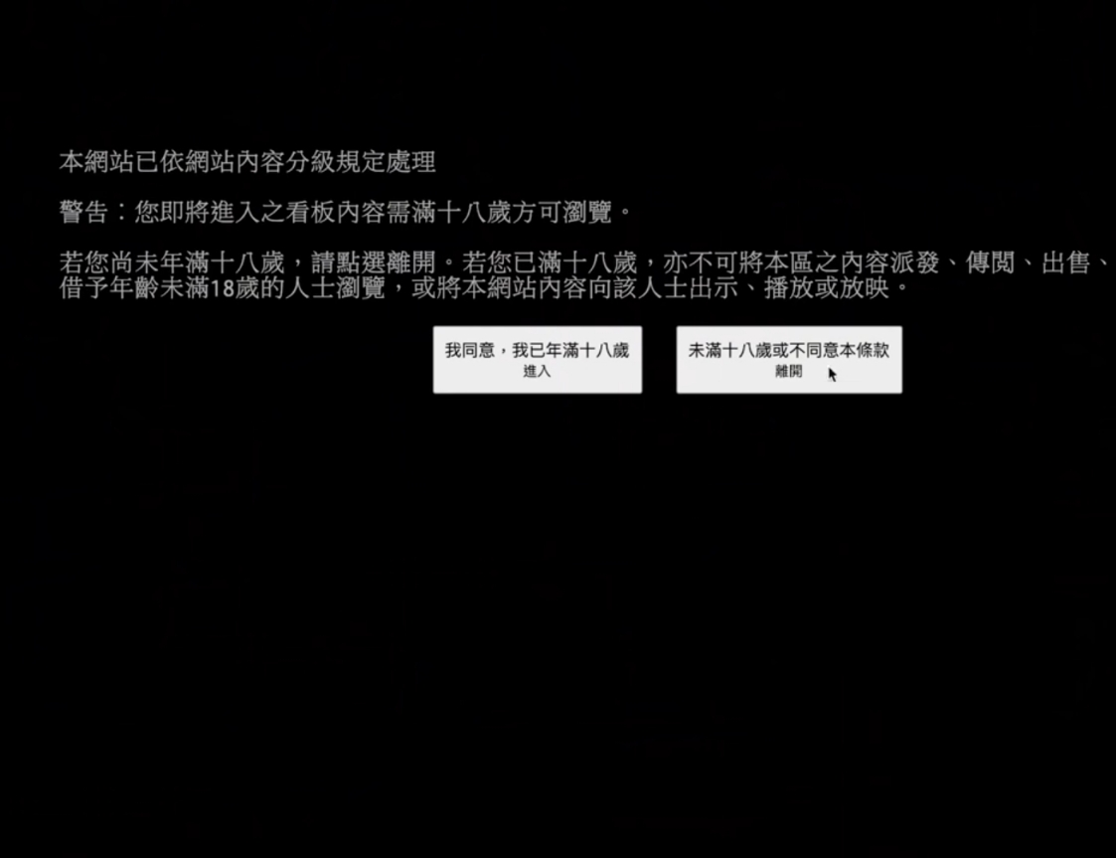
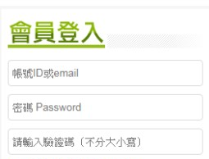

爬蟲常遇到的問題
年齡驗證(稍後有範例實作)
將Cookie在request headers中一同送出
EditThisCookie瀏覽器插件可以為你顯示訪問網站和離開網站時 cookie 是如何設置的
表單登入
利用 Requests.post 方法將登入資料(如：帳號、密碼)送出
要小心「隱含資訊」、「蜜罐陷阱」
驗證碼
利用base64模組把驗證碼「下載」下來，再利用2Captcha服務(要錢)的API辨識及提交驗證碼
訪問網站的速度
利用time.sleep(sec)方法增加拜訪網頁的時間間隔
資料流量限制
使用可變的遠程IP地址
不同網頁技術
如：AJAX技術

Slide 8
爬蟲實作1
抓取PTT電影版標題
程式環境：
Python 3.7.7
urllib3 1.25.8
beautifulsoup4(bs4) 4.9.1

Slide 9
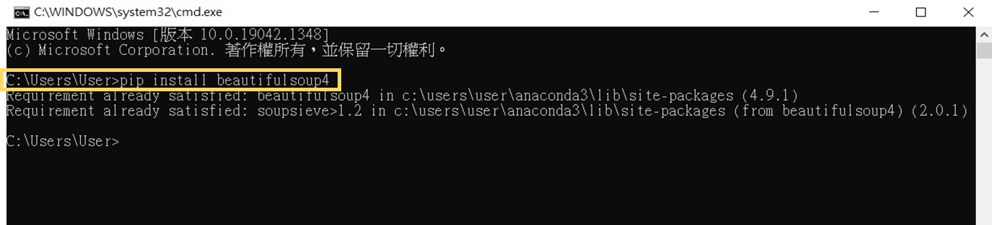
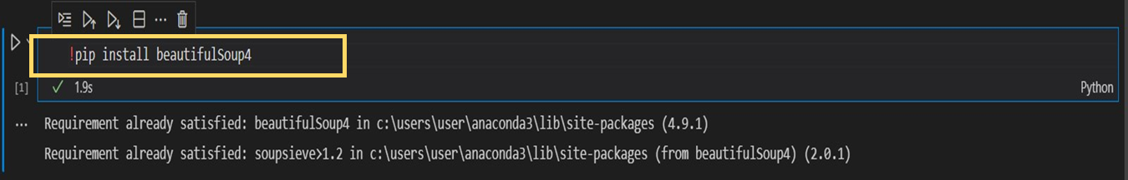
步驟一：beautifulsoup4套件安裝
爬蟲實例1-PTT電影版標題
1. 透過cmd(windows鍵+R執行cmd)安裝beautifulsoup4
在jupyter notebook上安裝beautifulsoup4

Slide 10
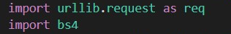
步驟二：匯入套件
爬蟲實例1-PTT電影版標題

Slide 11
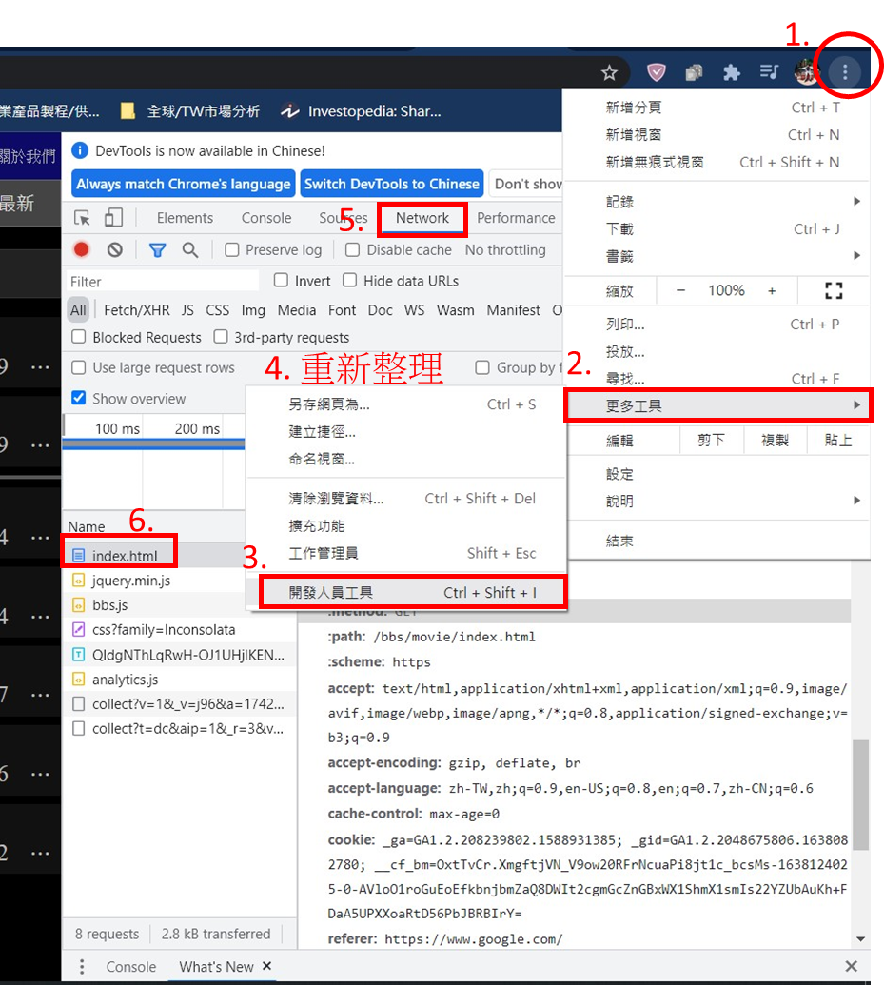
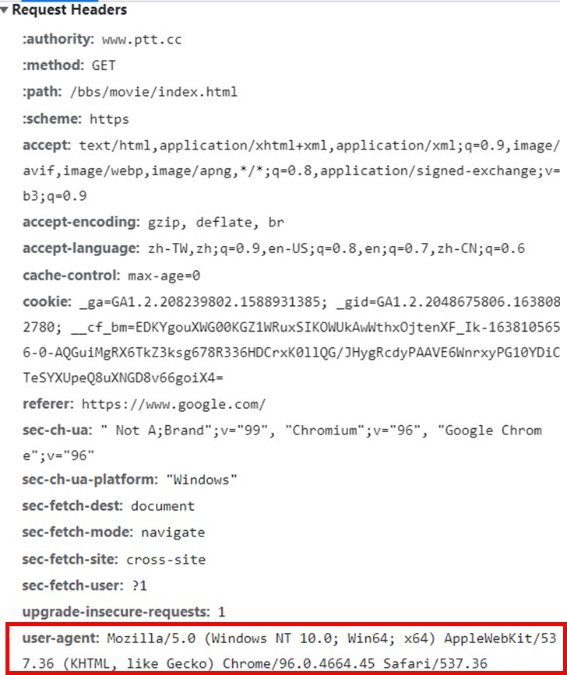
爬蟲實例1-PTT電影版標題
步驟三：檢視Request Headers(前三步驟亦可直接按F12)

Slide 12
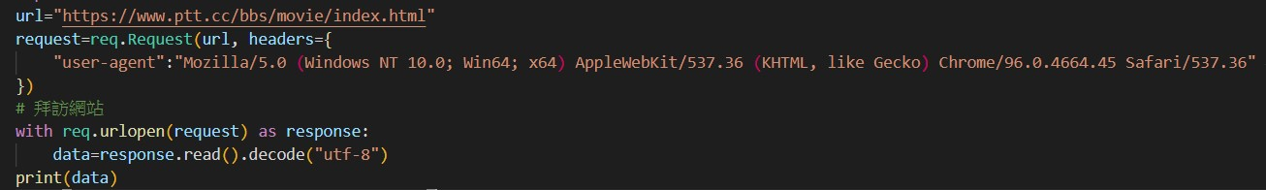
爬蟲實例1-PTT電影版標題
步驟四：抓取網頁原始碼
取得PTT電影版網址
將剛剛觀察到的”user-agent”特徵放到req.Request方法中
透過req.urlopen方法拜訪網站並取得網頁原始碼

Slide 13
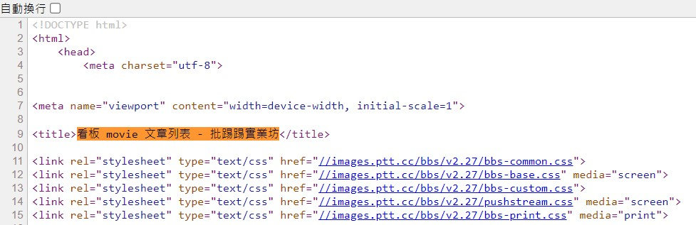
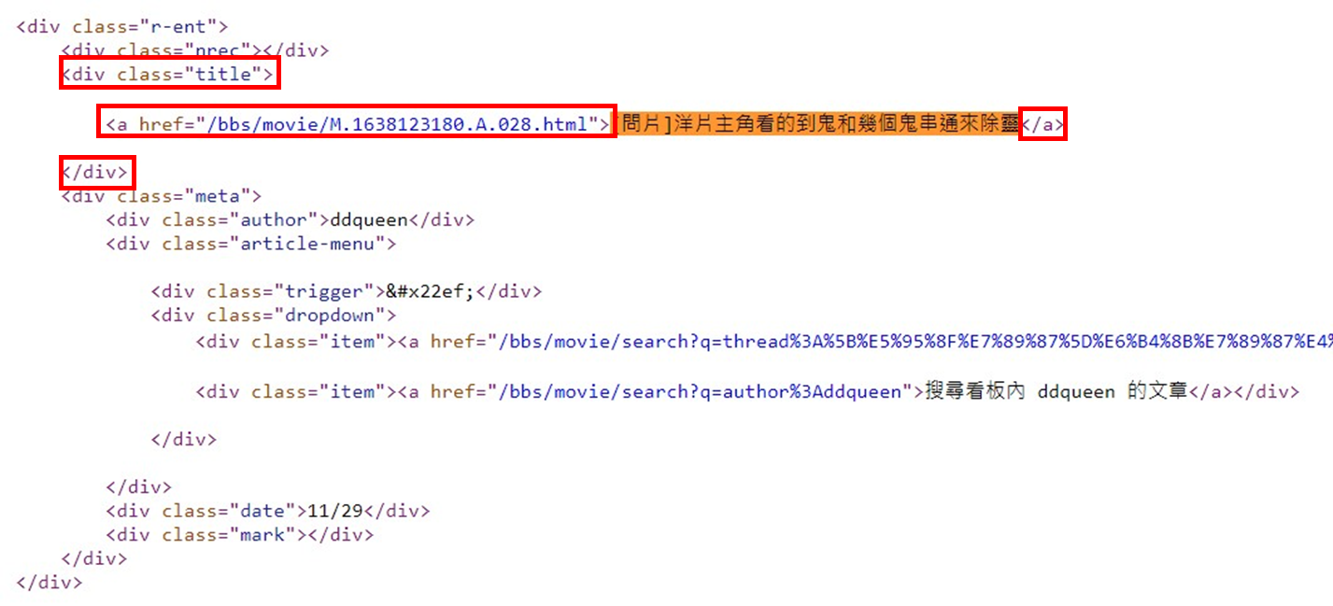
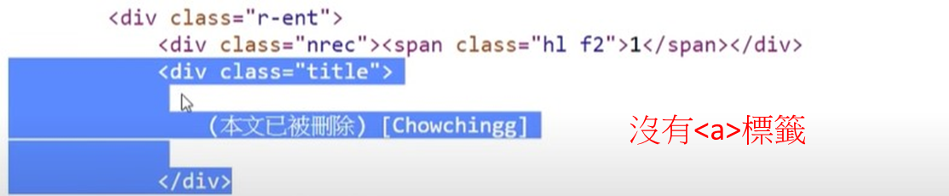
爬蟲實例1-PTT電影版標題
步驟五：觀察網頁原始碼(路徑：右鍵→檢視網頁原始碼)

Slide 14
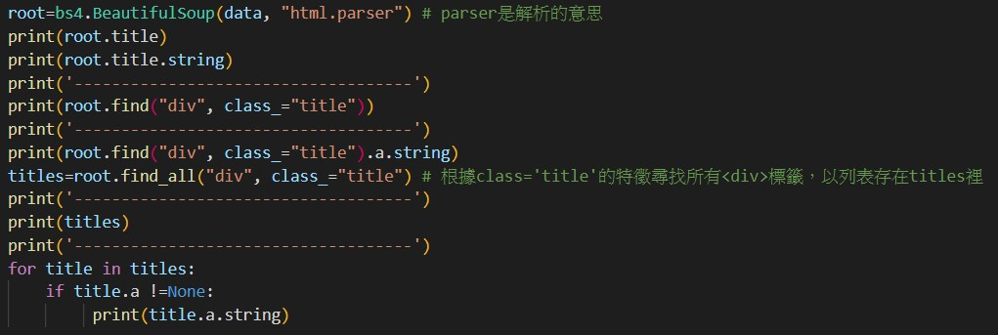
爬蟲實例1-PTT電影版標題
步驟六：解析並萃取有用資料
找到標籤為title 的資料，透過 string 取得字串
找到一個class 為 title 的 div 標籤裡面的 a 標籤，透過 string 取得字串
找到所有class 為 title 的 div 標籤
利用for迴圈將每一個電影標題從所有含有class為title的資料中提出

Slide 15
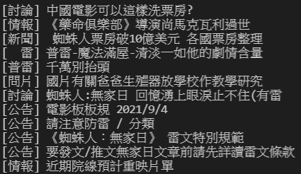
結果：
爬蟲實例1-PTT電影版標題

Slide 16
爬蟲實作2
抓取PTT八卦版標題_cookie應用與連續抓取多頁面標題
程式環境：
Python 3.7.7
urllib3 1.25.8
beautifulsoup4(bs4) 4.9.1

Slide 17
步驟一：匯入套件
爬蟲實例2-PTT八卦版標題

Slide 18
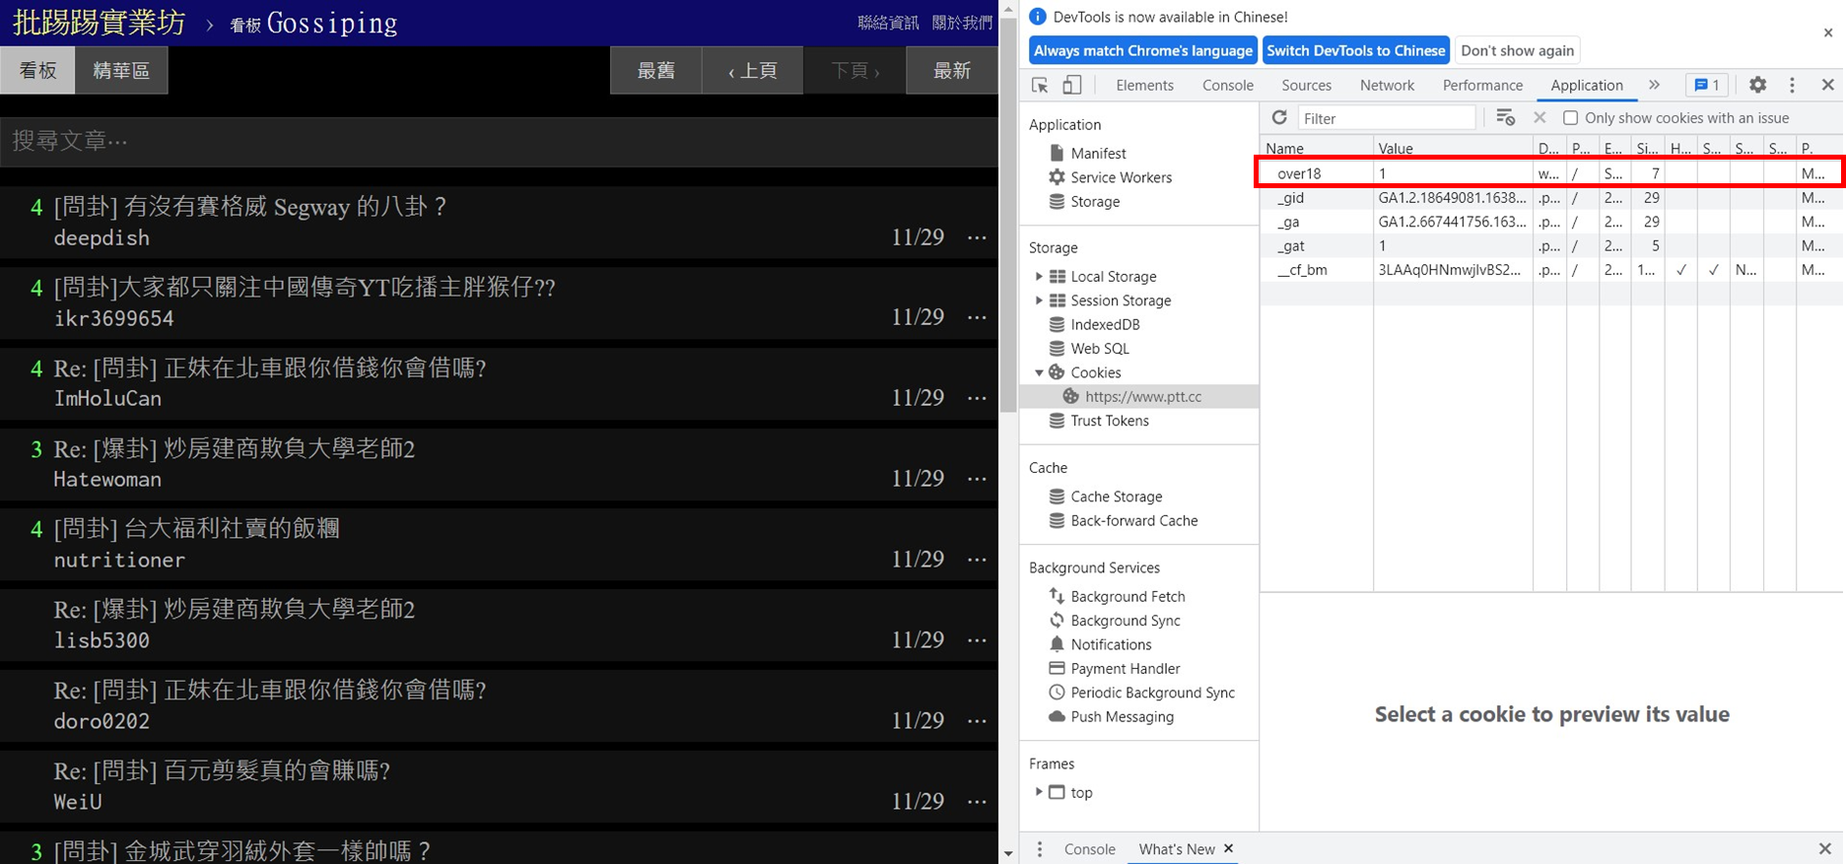
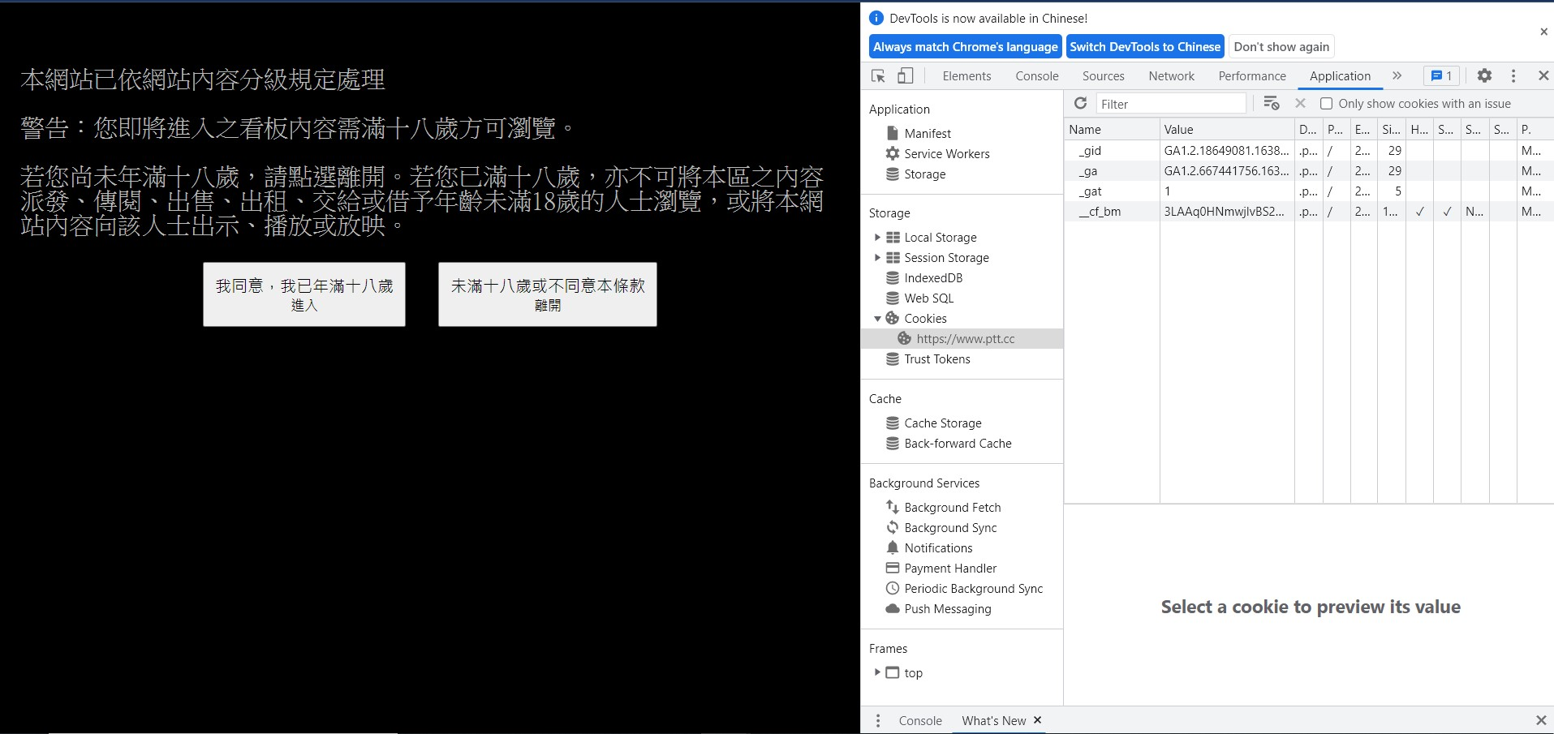
爬蟲實例2-PTT八卦版標題
步驟二：觀察Cookies的改變
路徑：F12(開發人員工具)→Application→Cookies

Slide 19
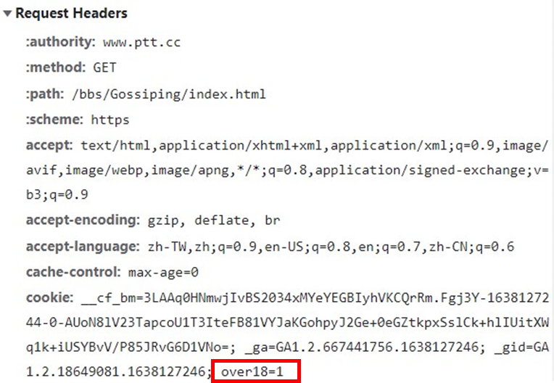
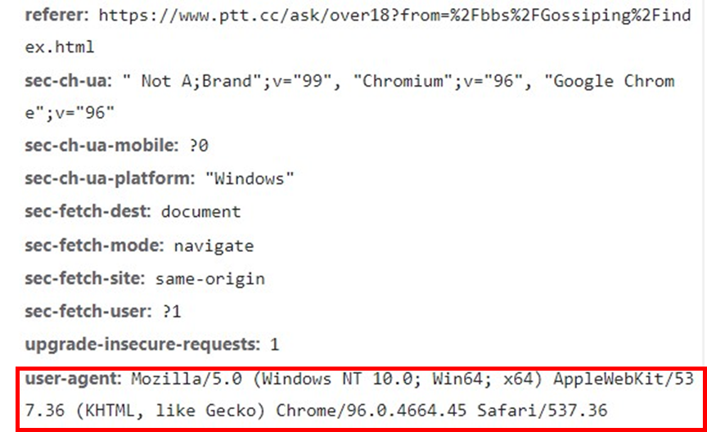
爬蟲實例2-PTT八卦版標題
步驟三：觀察Requeast Headers，並注意重點cookie

Slide 20
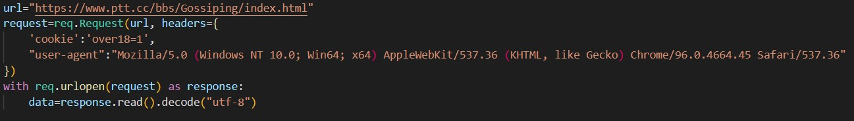
爬蟲實例2-PTT八卦版標題
步驟四：抓取網頁原始碼
在request headers中帶上重點cookie資訊

Slide 21
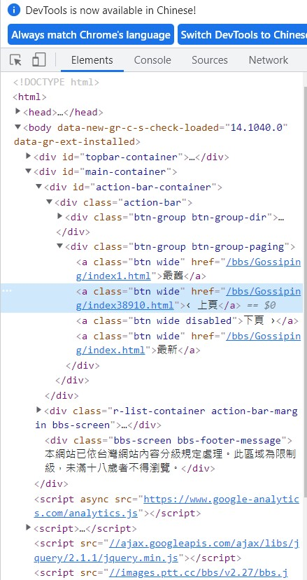
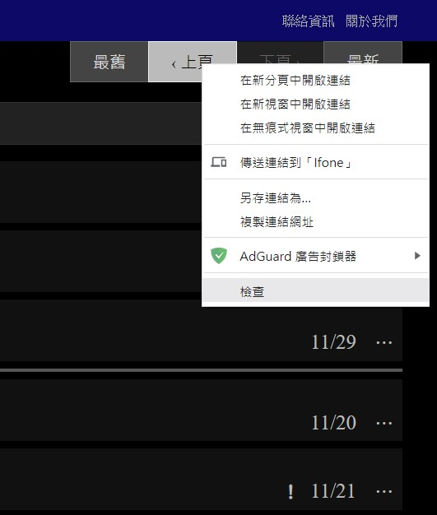
爬蟲實例2-PTT八卦版標題
步驟五：找到上頁的超連結
路徑：在「<上頁」按鈕上按右鍵→檢查

Slide 22
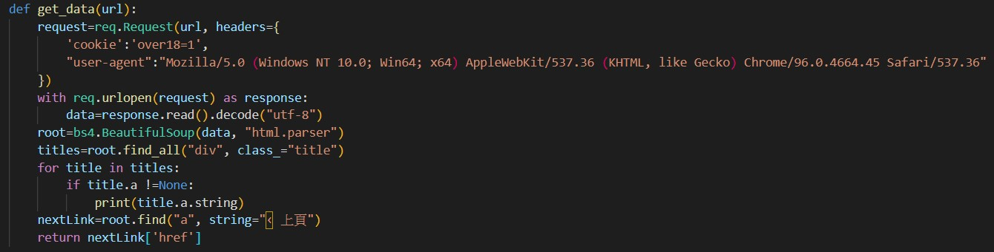
爬蟲實例2-PTT八卦版標題
步驟六：建立抓取單頁面標題與上頁連結的函式
抓取單頁面標題
抓取上頁超連結

Slide 23
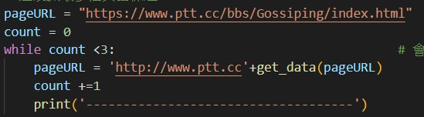
爬蟲實例2-PTT八卦版標題
步驟七：連續抓取多頁面標題
利用while迴圈連續抓取三個頁面標題
呼叫函式，函式會抓取一個頁面標題並「回傳」上頁連結

Slide 24
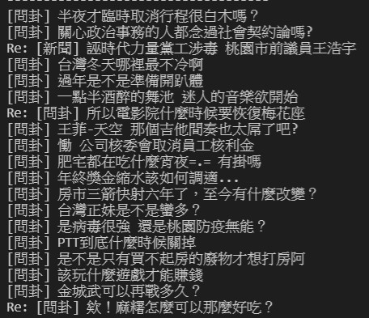
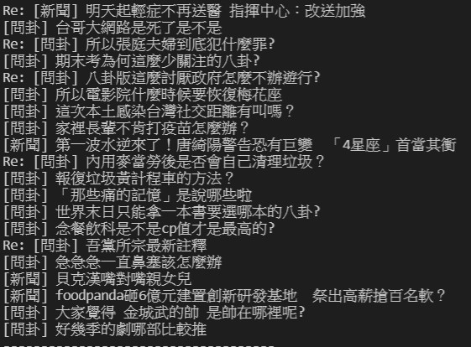
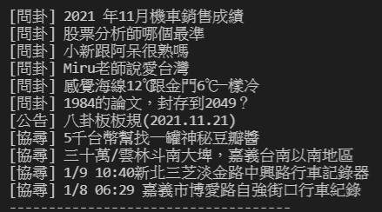
爬蟲實例2-PTT八卦版標題
結果：
上一頁標題
上上頁標題
最新一頁標題

